Slide 2
Wie zijn de vrienden van STG-Zaanstreek?

Slide 3
Op dit moment 45 leden
Groep mensen die extra financiële ondersteuning willen geven aan activiteiten die het club gevoel bevorderen.
Iedereen kan lid worden van de Vrienden van STG-Zaanstreek
Je hoeft daarvoor geen lid te zijn van STG-Zaanstreek
Dus….belangstellenden, opa’s, oma’s, ouders, jongeren en iedereen die de vereniging een warm hart toe draagt…..Wij noteren graag uw/jouw lidmaatschap

Slide 4
Wat doen de vrienden van STG-Zaanstreek?
Financiële ondersteuning bij:
Extra jeugd activiteiten
De jaarlijkse recordwedstrijd in Thialf Heerenveen
Gezellige activiteiten
Herfstkamp voor de jeugd
Afgelopen jaar alleen het herfstkamp kunnen ondersteunen ivm de corona periode.
Dit jaar een bijdrage gedaan aan de Mergellandtocht
Een paar voorbeelden

Slide 5
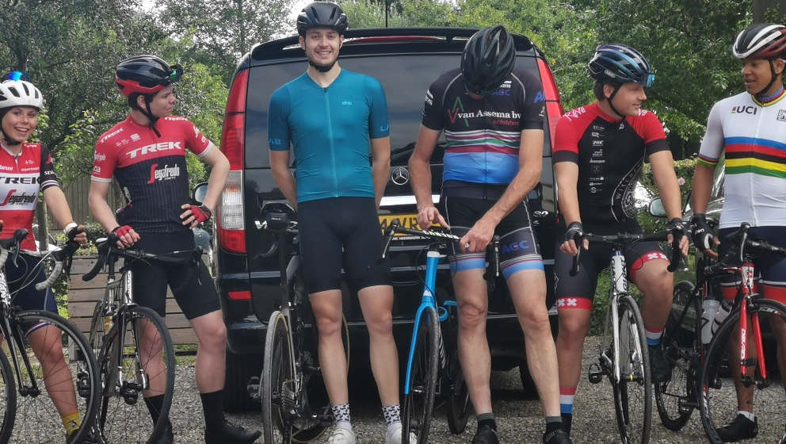
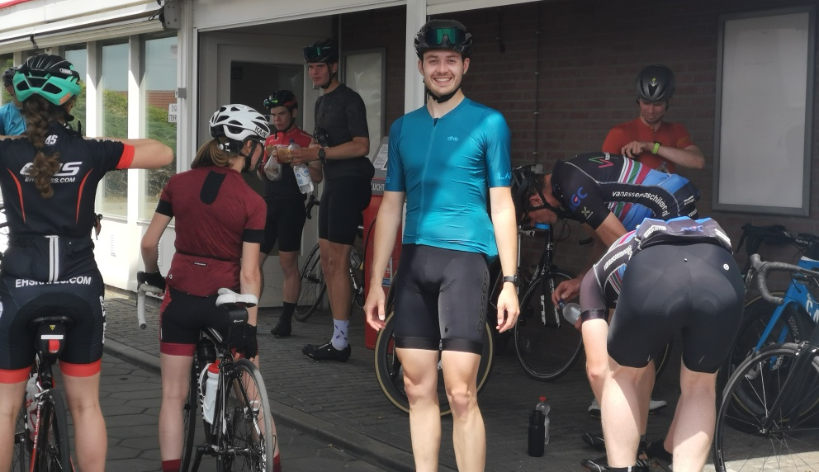
Het fietsen van de Mergellandroute in Zuid-Limburg

Slide 6
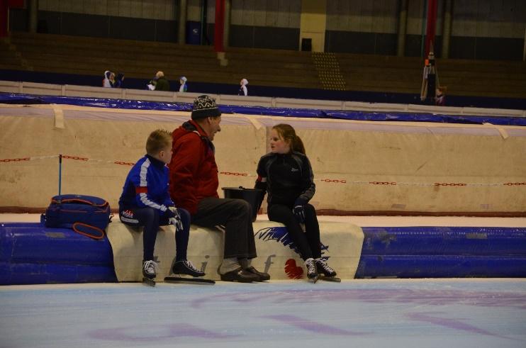
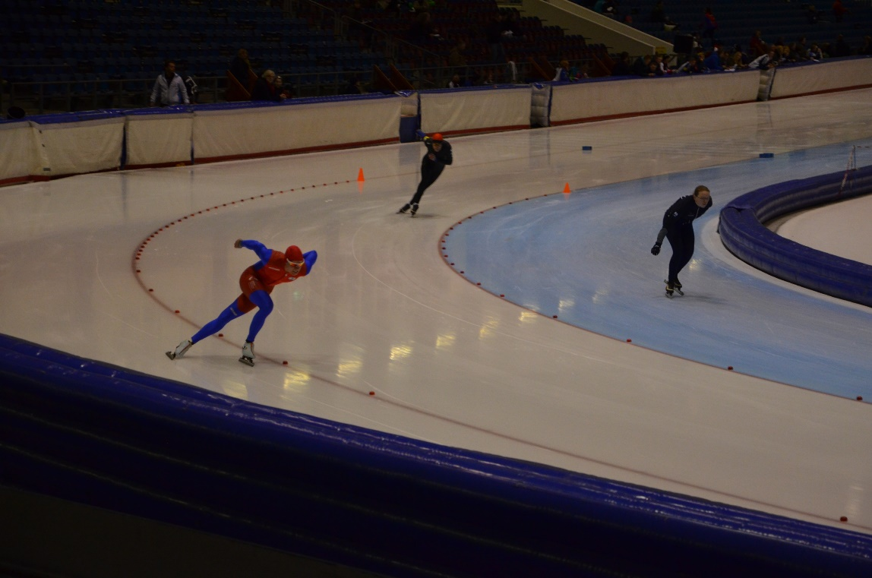
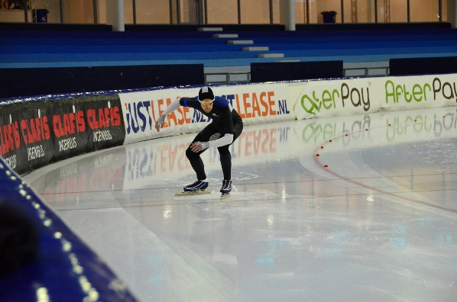
Recordwedstrijden Thialf Heerenveen

Slide 7
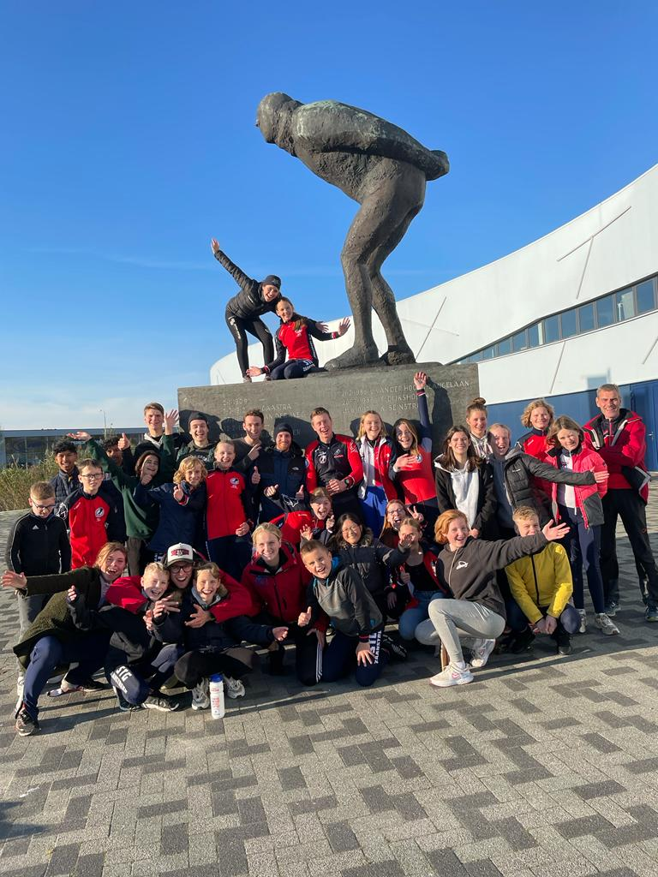
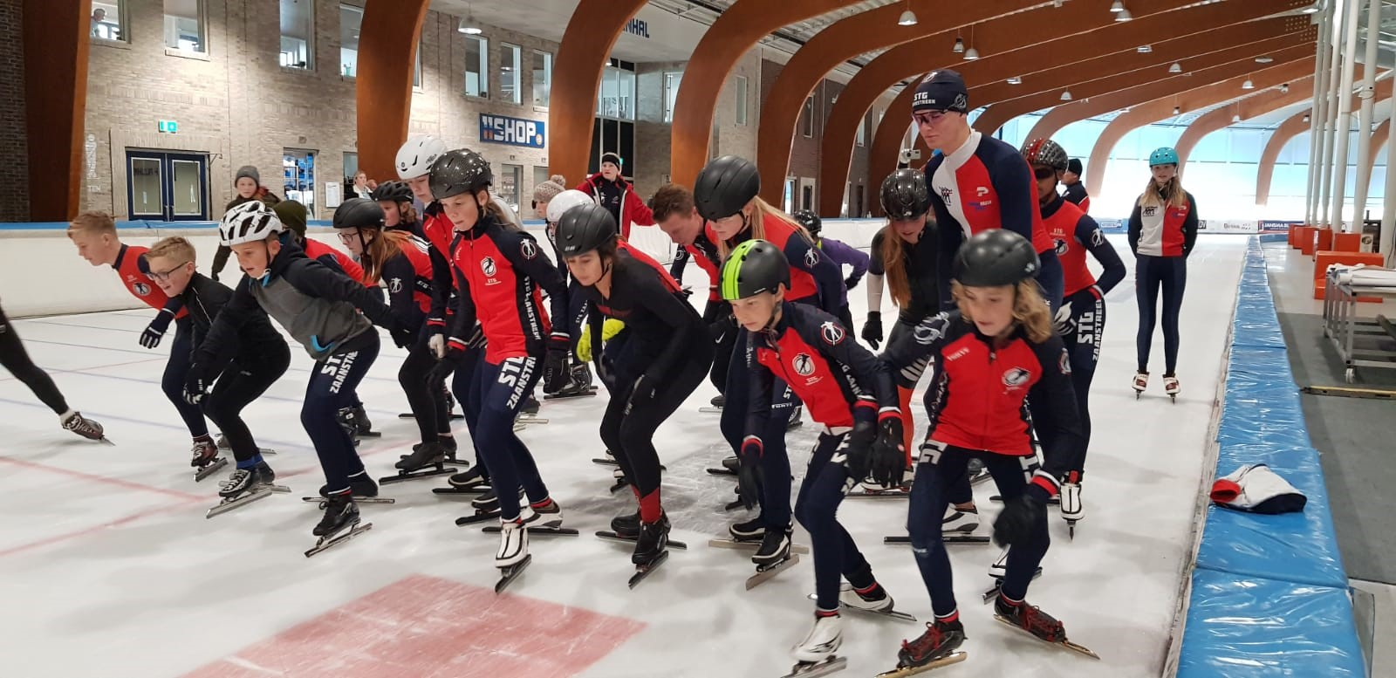
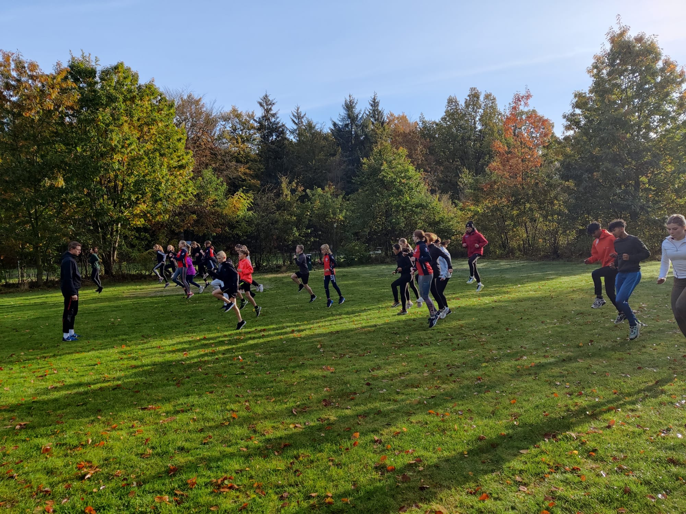
Jeugd Herfstkamp

Slide 8
Het lidmaatschap
€50,- per jaar
Aanmelden?
Nu gelijk bij mij of
Email naar vriendenvanstgzaanstreek@stg-zaanstreek.nl
Email aan v.ammers@chello.nl

Slide 9
Wij verwelkomen u graag als lid van
De vrienden van STG-Zaanstreek!

